Slide 1


Informatika 5-sinf | ITOne Uz
Operatsion tizimlar va ularning turlari | 3-dars

Slide 2
Operatsion tizimlar va ularning turlari
Operatsion tizim - bu qobiq dasturdir, yani boshqa dasturlari boshqaruvchi dastur. Operatsion tizimning vazifasi kompyuter ishini boshqarish, kompyuter va foydalanuvchi o’rtasida muloqotni o’rnatish, tashqi qurilmalar ishlash holatlarini sozlash va ular bilan muloqotni o’rnatish, har xil dasturlarni ishga tushirish va ular ishlash holatlarini ta‘minlashdir.
Hozirda eng taniqli operatsion tizimlari:
Windows OT
MacOS
Linux OT

Slide 3

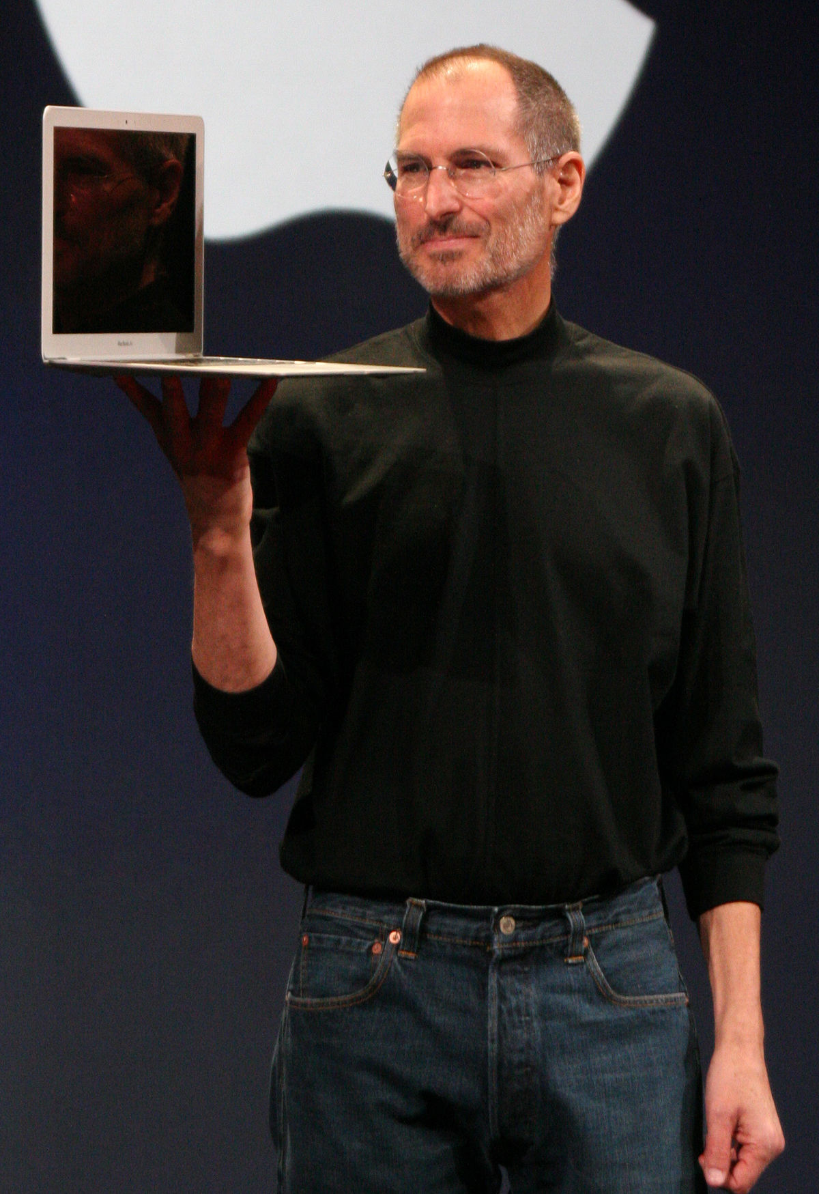

Operatsion tizim asoschilari
Bill geyts (Windows)
Stiv Jobs (MacOS)
Linus Torvalds(Linux)

Slide 4
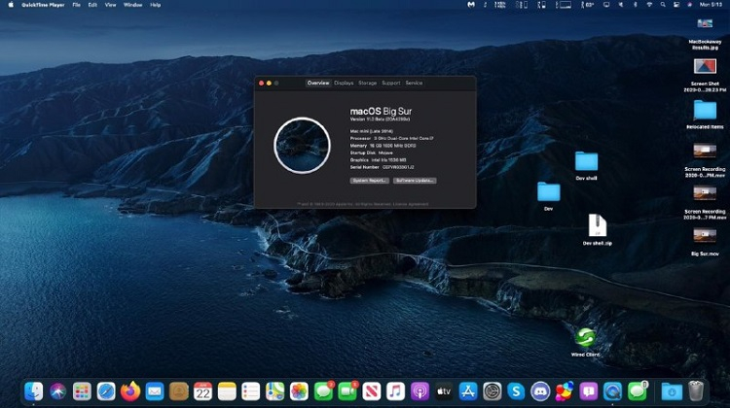
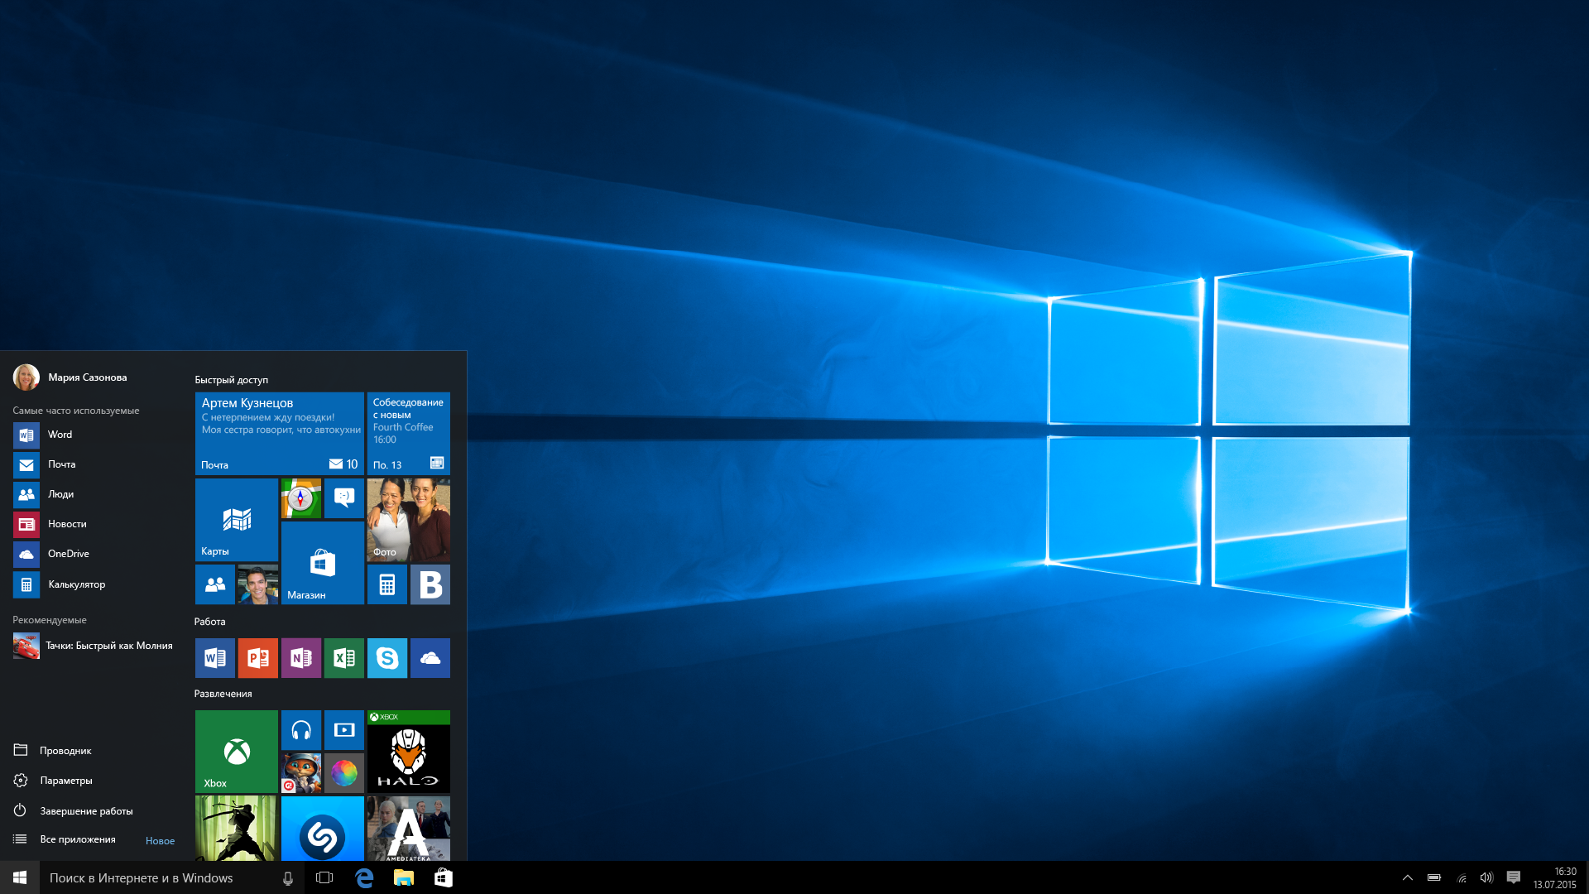
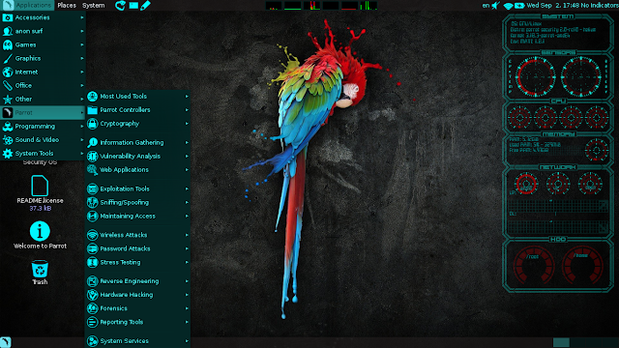
Operatsion tizimlar va ularning turlari
MacOS
Windows
Linux

Slide 5
Windows Operatsion tizimlari rivojlanishi
Windows 1 operatsion tizimi - 1985 yilda yaratilgan;
Windows 3,1 operatsion tizimi - 1992 yilda yaratilgan;
Windows 95 operatsion tizimi - 1995 yilda yaratilgan;
Windows 98 operatsion tizimi - 1998 yilda yaratilgan;
Windows 2000 operatsion tizimi - 2000 yilda yaratilgan;
Windows XP operatsion tizimi - 2001 yilda yaratilgan;
Windows Vista operatsion tizimi - 2006 yilda yaratilgan;
Windows 7 operatsion tizimi - 2009 yilda yaratilgan ;
Windows 8 operatsion tizimi - 2012 yilda yaratilgan;
Windows 10 operatsion tizimi - 2015 yilda yaratilgan;

Slide 6
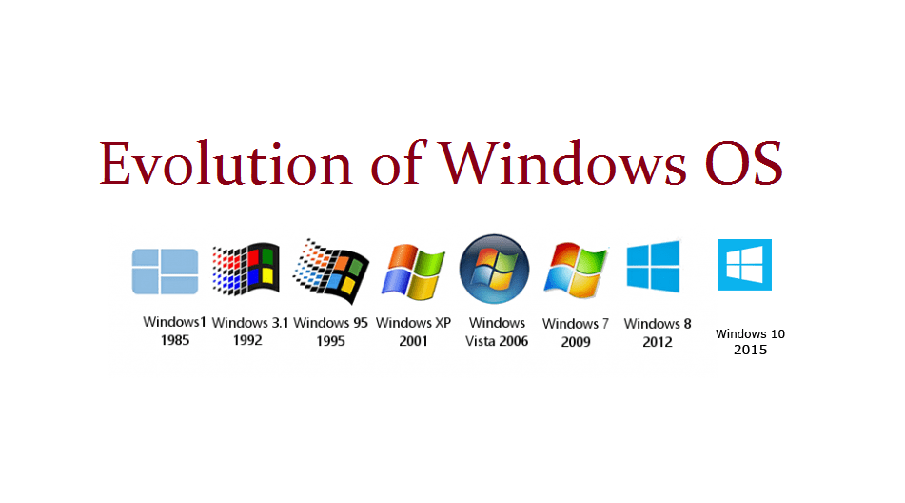
Windows Operatsion tizimlari rivojlanishi

Slide 7
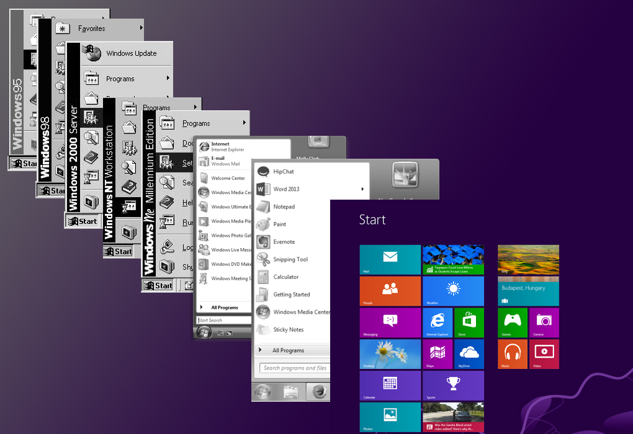
Windows Operatsion tizimlari rivojlanishi

Slide 8

Savollar?

